Slide 1
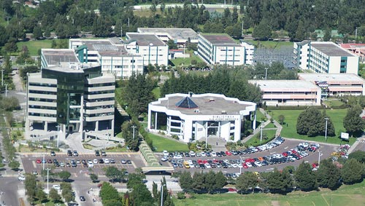
UNIVERSIDAD DE LAS FUERZAS ARMADAS-ESPE
DEPARTAMENTO DE CIENCIAS ECONÓMICAS, ADMINISTRATIVAS Y
DE COMERCIO
TESIS PREVIA A LA OBTENCIÓN DEL TITULO DE INGENIERA EN MERCADOTECNIA
TEMA: “ANÁLISIS DE LOS BENEFICIOS PERCIBIDOS EN LAS ESTRATEGIAS DE PROMOCIÓN DE VENTAS APLICADAS POR LAS PRINCIPALES CADENAS DE SUPERMERCADOS DEL CANTÓN RUMIÑAHUI ”
DIANA MARITZA ZAMBRANO VÉLEZ
DIRECTOR: ING EDISON POZO
CODIRECTOR: ING. CÉSAR SEGOVIA
SANGOLQUÍ, SEPTIEMBRE 2014

Slide 2
Introducción
Un supermercado es un establecimiento comercial
Productos a bajo precio.
Sistema de autoservicio
Para generar beneficios, intentan contrarrestar el bajo margen de beneficio con un alto volumen de ventas.
Supermercado

Slide 3
Principales cadenas de Supermercados
Magda
Súper Despensa Akí
Santa María
Megamaxi
Hipermarket – Mi Comisariato
Tía

Slide 4
Definición del problema
Nuestro país
Crecimiento del 15% en el 2012
Analizar el comportamiento y la tendencia
Las primeras empresas
Tía. Corporación la Favorita y Corporación El Rosado
68% de las sucursales en Ecuador.
Falta de estudio
Seguimiento continuo
Conocer los beneficios que perciben los consumidores y la percepción.

Slide 5
Objetivos del proyecto
General
Realizar un estudio de los beneficios que perciben los consumidores en las estrategias de promoción de venta aplicadas por las principales cadenas de supermercados del Cantón Rumiñahui.
Específicos
Delinear marco teórico conceptual que sustente la investigación propuesta.
Identificar la metodología de investigación a ser aplicada para el análisis de las promociones de ventas.
Desarrollar el estudio de mercado que sustente los beneficios que perciben los consumidores en las estrategias de promociones de las principales cadenas de supermercados.
Conocer los principales beneficios percibidos por los consumidores.

Slide 6
Objetivos de la investigación
General
Analizar la percepción en las estrategias de promoción de ventas aplicadas por las principales cadenas de supermercados del cantón Rumiñahui.
Específicos
Identificar las características demográficas del consumidor.
Conocer los beneficios que el consumidor busca al momento de realizar una compra.
Establecer los motivos por las cuales el consumidor realiza la compra.
Determinar en donde y porque el consumidor realiza su compra en un determinado lugar.
Identificar el valor percibido por el consumidor cuando realiza una compra.
Determinar las expectativas que el consumidor espera en una compra.
Conocer el posicionamiento del supermercado en la mente del consumidor.
Identificar las estrategias de promoción de venta aplicadas por las cadenas de supermercados.

Slide 7
Fuentes de información
Fuentes de datos primarios
Fuentes de datos secundarios
Técnica o instrumento
La observación
La encuesta

Slide 8
Resultados de la observación
SANTA MARÍA | Martes: Frutas y verduras 20% de descuento.
 | Por $10 de nuestras marcas reclama gratis un Shampoo “Para mi bebe” y Pañitos húmedos Panolini de 50 unidades.
 | Jueves: Carnes rojas 20% de descuento.
 | Miércoles: Día loco del pollo 10% de descuento todo el día.
 | Aprovecha lleva 6 y paga menos.
 | Compra $10 en productos Colgate-Palmolive
 | Compra 1 pollo ORO y recibe 6 huevos gratis.
 | Por $5 compra de Levapan, Gel`hada y La Repostería te llevas un producto gratis.
TIA | Por el mundial:
 | Por cada $5 de compra participa en el sorteo de un viaje a Brasil.
 | Además en el sorteo de 5 LCD de 30”.
 | Por cada $5 en compra te ganas una pelota.
 | Precios de productos no redondeados sino 0,99; 1,99; 2,99 etc.
 | Shampoo Savital 550 ml $2,99
 | Suavizante Suavitel 1000 ml $2,99
Supermercado | Estrategias promoción
AKI | Martes: Todas las frutas y verduras 20% de descuento.
 | El 5-5: compra 5 productos iguales y recibe el 5% de descuento.
 | Jueves: Todas las carnes, pescados, pollos, huevos y embutidos 10% de descuento.
 | Sábados: en todas las recargas Claro 50% adicional a partir de $3.
 | Oferta 2x1 en productos seleccionados.

Slide 9
Resultados de la observación
MAGDA | El mes del ahorro:
 | -Lunes: Embutidos, lácteos y congelados 10% de descuento.
 | -Martes: Carnes (cerdo y res) 20% de descuento.
 | -Miércoles: Frutas y verduras 20% de descuento.
 | -Jueves: Audio y video 10% de descuento.
 | -Viernes: Cuidado personal 10% de descuento.
 | -Sábado: Hogar 20% de descuento.
 | -Domingo: Textiles 20% de descuento.
 | Por motivo del mundial la siguiente promoción:
 | -Por cada $10 de compras participas en el sorteo de: 5 LCD de 50”.
MEGAMAXI | Miércoles: Frutas, legumbres, flores y plantas 20% de descuento.
 | Encuentra los mejores precios en las etiquetas amarillas todo el año.
 | Viernes: Pollos, carnes, huevos, embutidos, pescados y mariscos 10% de descuento.
 | Descuentos productos seleccionados con rompetráficos.
 | Maxi combo, son productos seleccionados con un adicional ya sea en el mismo envase o fuera de él.
 | Maxi cupón en productos seleccionados
 | Por cada $10 de compra en productos seleccionados + $4,99 reclame un balón del mundial.
 | Películas 50% de descuento.
 | Productos seleccionados 50% de descuento.
HIPERMARKET | Miércoles: Frutas y legumbre 25% de descuento.
 | Jueves: Carnes rojas 20% de descuento.
 | Viernes: Proteínas, mariscos y pescados 15% de descuento.
 | Juguetomanía 30, 40 y 50% de descuento para todos.
 | Cada vez que se realiza una compra y se presenta la tarjeta de afiliado se acumula puntos cada dólar en un punto, y se reclaman premios. Ejemplo una olla arrocera por 1800 puntos.
 | Recorta 8 logos de cualquier productos Nestlé en envase tetra pack + $4 y llévate un sartén.
 | En productos seleccionados por cada dólar acumulas el triple de puntos.

Slide 10
Comportamiento del consumidor
Beneficios espera encontrar
 |  | Frecuencia | Porcentaje | Porcentaje válido | Porcentaje acumulado
Válido | Calidad | 70 | 28,8 | 28,8 | 28,8
 | Servicio al cliente | 28 | 11,5 | 11,5 | 40,3
 | Variedad | 46 | 18,9 | 18,9 | 59,3
 | Promociones | 55 | 22,6 | 22,6 | 81,9
 | Descuentos | 38 | 15,6 | 15,6 | 97,5
 | Calidad y Descuento | 2 | ,8 | ,8 | 98,4
 | Calidad y Serv. Cliente | 2 | ,8 | ,8 | 99,2
 | Calidad y Variedad | 1 | ,4 | ,4 | 99,6
 | Todos | 1 | ,4 | ,4 | 100,0
 | Total | 243 | 100,0 | 100,0

Slide 11
Comportamiento del consumidor
Motivos
 |  | Frecuencia | Porcentaje | Porcentaje válido | Porcentaje acumulado
Válido | Cercanía | 32 | 13,2 | 13,2 | 13,2
 | Curiosidad | 6 | 2,5 | 2,5 | 15,6
 | Presentación | 17 | 7,0 | 7,0 | 22,6
 | Hábito | 32 | 13,2 | 13,2 | 35,8
 | Variedad | 69 | 28,4 | 28,4 | 64,2
 | Novedad | 4 | 1,6 | 1,6 | 65,8
 | Experiencia | 4 | 1,6 | 1,6 | 67,5
 | Fácil acceso | 11 | 4,5 | 4,5 | 72,0
 | Precios | 54 | 22,2 | 22,2 | 94,2
 | Precios y Variedad | 3 | 1,2 | 1,2 | 95,5
 | Convenio empresa | 1 | ,4 | ,4 | 95,9
 | Descuento | 1 | ,4 | ,4 | 96,3
 | Calidad | 6 | 2,5 | 2,5 | 98,8
 | Hábito y Calidad | 1 | ,4 | ,4 | 99,2
 | Variedad y Calidad | 1 | ,4 | ,4 | 99,6
 | Cercanía y Variedad | 1 | ,4 | ,4 | 100,0
 | Total | 243 | 100,0 | 100,0

Slide 12
Comportamiento del consumidor
Indique en que supermercado compra
 |  | Frecuencia | Porcentaje | Porcentaje válido | Porcentaje acumulado
Válido | Akí | 29 | 11,9 | 11,9 | 11,9
 | Santa María | 79 | 32,5 | 32,5 | 44,4
 | Magda | 24 | 9,9 | 9,9 | 54,3
 | Tía | 40 | 16,5 | 16,5 | 70,8
 | Megamaxi | 47 | 19,3 | 19,3 | 90,1
 | Hipermarket | 24 | 9,9 | 9,9 | 100,0
 | Total | 243 | 100,0 | 100,0

Slide 13
Supermercado | Frecuencia |  | Porcentaje | Porcentaje acumulado
 | Mencionado 1 | Mencionado 2
Akí | 36 | 35 | 0,15 | 0,15
Magda | 27 | 20 | 0,11 | 0,26
Santa María | 46 | 84 | 0,19 | 0,45
Tía | 79 | 37 | 0,33 | 0,77
Megamaxi | 50 | 32 | 0,21 | 0,98
Hipermarket | 5 | 35 | 0,02 | 1,00
Total | 243 | 243 | 1,00

Slide 14
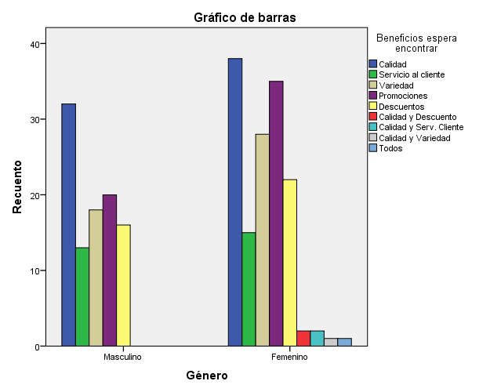
Análisis bivariado
Beneficios buscados por género
 |  | Beneficios espera encontrar |  |  |  |  |  |  |  |  | Total
 |  | Calidad | Servicio al cliente | Variedad | Promociones | Descuentos | Calidad y Descuento | Calidad y Serv. Cliente | Calidad y Variedad | Todos
Género | Masculino | 32 | 13 | 18 | 20 | 16 | 0 | 0 | 0 | 0 | 99
 | Femenino | 38 | 15 | 28 | 35 | 22 | 2 | 2 | 1 | 1 | 144
Total |  | 70 | 28 | 46 | 55 | 38 | 2 | 2 | 1 | 1 | 243

Slide 15
Beneficios por sector donde vive
 |  | Beneficios espera encontrar |  |  |  |  |  |  |  |  | Total
 |  | Calidad | Servicio al cliente | Variedad | Promociones | Descuentos | Calidad y Descuento | Calidad y Serv. Cliente | Calidad y Variedad | Todos
Sector donde vive | Sangolqui | 47 | 19 | 34 | 45 | 20 | 1 | 1 | 0 | 1 | 168
 | San Rafael | 11 | 4 | 7 | 2 | 3 | 0 | 0 | 0 | 0 | 27
 | San Pedro T. | 10 | 2 | 2 | 5 | 13 | 1 | 1 | 1 | 0 | 35
 | Cotogchoa | 1 | 3 | 3 | 2 | 2 | 0 | 0 | 0 | 0 | 11
 | Rumipamba | 1 | 0 | 0 | 1 | 0 | 0 | 0 | 0 | 0 | 2
Total |  | 70 | 28 | 46 | 55 | 38 | 2 | 2 | 1 | 1 | 243

Slide 16
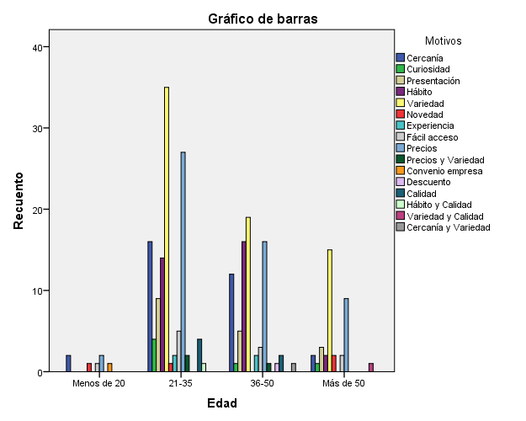
Motivos por edad
 |  | Motivos
 |  | Cercanía | Curiosidad | Presentación | Hábito | Variedad | Novedad | Experiencia | Fácil acceso
Edad | Menos de 20 | 2 | 0 | 0 | 0 | 0 | 1 | 0 | 1
 | 21-35 | 16 | 4 | 9 | 14 | 35 | 1 | 2 | 5
 | 36-50 | 12 | 1 | 5 | 16 | 19 | 0 | 2 | 3
 | Más de 50 | 2 | 1 | 3 | 2 | 15 | 2 | 0 | 2
Total |  | 32 | 6 | 17 | 32 | 69 | 4 | 4 | 11
 |  | Motivos |  |  |  |  |  |  |  | Total
 |  | Precios | Precios y Variedad | Convenio empresa | Descuento | Calidad | Hábito y Calidad | Variedad y Calidad | Cercanía y Variedad
Edad | Menos de 20 | 2 | 0 | 1 | 0 | 0 | 0 | 0 | 0 | 7
 | 21-35 | 27 | 2 | 0 | 0 | 4 | 1 | 0 | 0 | 120
 | 36-50 | 16 | 1 | 0 | 1 | 2 | 0 | 0 | 1 | 79
 | Más de 50 | 9 | 0 | 0 | 0 | 0 | 0 | 1 | 0 | 37
Total |  | 54 | 3 | 1 | 1 | 6 | 1 | 1 | 1 | 243

Slide 17
Promoción por Edad
 |  | Cuál de las siguientes promociones prefiere usted |  |  |  |  | Total
 |  | Cupones | Descuentos | Concursos | Bonificaciones | Productos adicionales
Edad | Menos de 20 | 0 | 4 | 0 | 0 | 3 | 7
 | 21-35 | 0 | 78 | 1 | 3 | 38 | 120
 | 36-50 | 1 | 45 | 5 | 2 | 26 | 79
 | Más de 50 | 1 | 20 | 0 | 0 | 16 | 37
Total |  | 2 | 147 | 6 | 5 | 83 | 243

Slide 18
Análisis de los beneficios percibidos en las estrategias de promoción de ventas aplicadas por las principales cadenas de supermercados del cantón Rumiñahui.
Perfiles conductuales
Perfil conductual por género
 | Masculino | Femenino
Beneficio esperado | Calidad y Promociones
Motivo por el que compra en un supermercado | Variedad y Precios
Lugar de compra | Santa María y Megamaxi | Santa María, Megamaxi y Tía
Valor percibido | Seguridad, Limpieza y Servicio al cliente | Limpieza, Seguridad y Servicio al cliente
Expectativas | Calidad del producto, promociones y servicio al cliente
Promoción de preferencia | Descuentos y productos con un adicional

Slide 19
Perfil conductual por edad
Perfil conductual por parroquias
 | Menos de 20 años | Entre 21 y 35 años | Entre 36 y 50 años | Más de 50 años
Beneficio esperado | Promociones y Descuentos | Promociones y calidad | Calidad, promociones y descuentos | Calidad, variedad y promociones
Motivo por el que compra en un supermercado | Cercanía y precios | Variedad y precios | Variedad, hábito y precios | Variedad y precios
Lugar de compra | Megamaxi y Santa María | Santa María, Tía y Megamaxi | Santa María
Valor percibido | Servicio al cliente y Seguridad | Limpieza y Servicio al cliente | Limpieza, Servicio al cliente y Seguridad | Servicio al cliente y Limpieza
Expectativas | Calidad del producto y Servicio al cliente | Calidad del producto y Promociones |  | Calidad del producto
Promoción de preferencia | Descuentos y productos con un adicional
 | Sangolquí | San Rafael | San Pedro de Taboada | Cotogchoa | Rumipamba
Beneficio esperado | Calidad y promociones | Calidad y variedad | Descuentos y calidad | Servicio al cliente y variedad | Calidad y promociones
Motivo por el que compra en un supermercado | Variedad y precios | Precios, cercanía y presentación | Precios y hábito | Precios, variedad y cercanía | Precios y hábito
Lugar de compra | Santa María y Tía | Megamaxi e Hipermarket | Santa María | Santa María y Magda | Santa María y Megamaxi
Valor percibido | Limpieza, seguridad y servicio al cliente | Servicio al cliente y seguridad | Servicio al cliente y limpieza | Seguridad | Limpieza y seguridad
Expectativas | Calidad del producto y promociones | Calidad del producto | Calidad del producto y descuentos | Calidad del producto
Promoción de preferencia | Descuentos y productos con un adicional

Slide 20
Estrategias de promoción de ventas utilizadas por las cadenas
Cuál de las siguientes promociones prefiere usted
 |  | Frecuencia | Porcentaje | Porcentaje válido | Porcentaje acumulado
Válido | Cupones | 2 | ,8 | ,8 | ,8
 | Descuentos | 147 | 60,5 | 60,5 | 61,3
 | Concursos | 6 | 2,5 | 2,5 | 63,8
 | Bonificaciones | 5 | 2,1 | 2,1 | 65,8
 | Productos adicionales | 83 | 34,2 | 34,2 | 100,0
 | Total | 243 | 100,0 | 100,0

Slide 21
Promociones observadas vs Promociones investigación
Estrategias Promoción de ventas de la observación
Promociones | Promociones de la observación
 | Akí | Santa María | Tía | Magda | Megamaxi | Hipermarket
Descuentos | x | x |  | x | x | x
Productos adicionales | x | x | x |  | x
Concursos |  | x | x | x | x | x
Bonos | x |  |  |  | x | x
Cupones |  | x |  |  | x

Slide 22
Análisis de la percepción de valor
Nivel de importancia Percepción
Percepción | Extremadamente importante | Muy importante | Algo importante | Importancia media | Poco importante | Muy poco importante | Nada importante | Media
 | 7 | 6 | 5 | 4 | 3 | 2 | 1
Limpieza | 64 | 75 | 65 | 20 | 14 | 3 | 2 | 5,6
Experiencia | 13 | 10 | 14 | 40 | 42 | 84 | 40 | 2,9
Servicio al cliente | 37 | 50 | 95 | 25 | 22 | 8 | 6 | 5,0
Calidad del producto | 100 | 82 | 25 | 15 | 20 | 1 | 0 | 5,9
Seguridad | 14 | 9 | 11 | 50 | 105 | 51 | 3 | 3,4
Descuentos | 11 | 13 | 12 | 97 | 52 | 49 | 9 | 3,6
Promociones | 1 | 3 | 2 | 2 | 5 | 50 | 180 | 1,4

Slide 23
Expectativas
Nivel de importancia de expectativas
Expectativas | Extremadamente importante | Muy importante | Algo importante | Importancia media | Poco importante | Muy poco importante | Nada importante | Media
 | 7 | 6 | 5 | 4 | 3 | 2 | 1
Limpieza | 64 | 81 | 70 | 16 | 9 | 1 | 2 | 5,7
Experiencia | 7 | 6 | 16 | 36 | 49 | 85 | 44 | 2,8
Servicio al cliente | 34 | 57 | 101 | 21 | 22 | 5 | 3 | 5,1
Calidad del producto | 112 | 77 | 29 | 22 | 2 | 1 |  | 6,1
Seguridad | 14 | 9 | 11 | 50 | 105 | 51 | 3 | 3,4
Descuentos | 1 | 3 | 2 | 2 | 5 | 50 | 180 | 1,4
Promociones | 11 | 13 | 12 | 97 | 52 | 49 | 9 | 3,6

Slide 24
Percepción vs Expectativas

Slide 25
Conclusiones
En vista del estudio se determina que el marco teórico es fundamental para la presente tesis, ya que permitió desarrollarla de manera adecuada.
La metodología tuvo sus complicaciones con la recopilación de datos; pero los 2 estudios y el tamaño de las muestras señalan que el estudio es el adecuado.
El presente estudio refleja que el retail es uno de los canales más beneficiosos para el consumidor, ya que es uno de los más utilizados por los supermercados y usados por los consumidores.
A través del análisis de los resultados obtenidos se identificaron las variables claves de los beneficios que perciben los consumidores en las estrategias de promoción de ventas.
Las estrategias utilizadas por los retail son descuentos y promoción de un adicional al producto principal, por lo que este estudio ratifica dicha estrategia, y se la debe mantener para los consumidores.

Slide 26
Recomendaciones
Se recomienda aprovechar las oportunidades que tiene la industria del retail no solo en ciudades grandes sino a nivel nacional, compartiendo información, y colaborando no solo con empresas y microempresarios sino con las personas.
Se recomienda que los supermercados además de enfocarse en la calidad de sus productos, también lo hagan en las diferentes promociones que ofertan, en sus precios.
Recomendar a los supermercados que realicen la publicidad de tal forma que capten la atención del usuario y fidelicen clientela mediante esa herramienta de promoción, además de tomar acción en los descuentos haciendo que los consumidores se vean beneficiados de esta promoción.
Se recomienda poner énfasis en la calidad de sus productos ya que es la percepción con mayor valor para el consumidor, haciendo que la expectativa supere dicha percepción.

Slide 27
Siempre parece imposible … hasta que se hace.
Nelson Mandela
Gracias…..!

